Slide 1
CONCURSO DE RECONOCIMIENTO LOS MEJORES DISEÑOS INDUSTRIALES MEXICO-COLOMBIA-GUATEMALA

Slide 2
invitación
CONCURSO DE reconocimiento
los mejores DISEÑOS INDUSTRIALES 2023
Postulaciones gratuitas:
del 1 de Mayo al 30 de Septiembre de 2023 Premiación evento ASIPIDISEÑOS
Ciudad de México
México
Aspectos a considerar:
Valor estético y atractivo visual.
Impacto demostrable en el mercado.
Una gestión adecuada del diseño y otros derechos de la propiedad intelectual.
Países participantes: México, Colombia y Guatemala
Revisa términos y condiciones en: https://asipi.org/asipi-concurso-disenos-2023/

Slide 3
Organizadores:
ASOCIACIÓN INTERAMERICANA DE PROPIEDAD INTELECTUAL, es el primer organismo regional en materia de propiedad intelectual en el continente americano y uno de los organismos pioneros a nivel mundial en el ámbito regional y desde su creación, tiene presencia y reconocimiento internacional como organismo representativo de la propiedad intelectual en las Américas.
ASOCIACIÓN COLOMBIANA RED ACADÉMICA DE DISEÑO, es una red de instituciones colombianas con programas académicos de diseño, se articula con diferentes actores nacionales e internacionales para la representación, el reconocimiento y la proyección de la disciplina del diseño en escenarios profesionales, académicos (investigativos), estatales, sociales y empresariales en Colombia.

Slide 4
Organizadores:
ACADEMIA MEXICANA DE CREATIVIDAD tiene programas académicos de diseño, que se articulan con diferentes actores nacionales e internacionales para la representación, el reconocimiento y la proyección de la disciplina del diseño en escenarios profesionales, académicos (investigativos), estatales sociales y empresariales.
UNIVERSIDAD DEL ISTMO – UNIS- es una universidad privada en Guatemala, bajo el respaldo de la experiencia de tres décadas. Sus fundadores, un grupo de guatemaltecos comprometidos con el desarrollo del país y de la región.

Slide 5
Los premios ASIPIDISEÑO tienen por objeto incrementar la sensibilización respecto al sistema de protección de los diseños y promover el diseño como un valioso derecho de propiedad intelectual que sustenta la economía y el empleo.
Los Premios ASIPIDISEÑO se celebran cada año y la premiación será en el lugar en donde ASIPI celebre su evento anual.

Slide 6
Auspiciantes:

Slide 7
Jurado:
María Cecilia Romoleroux - Eva Toledo: Comité Diseños Industriales-ASIPI
Elisabeth Siemsen- Ex Presidente de ASIPI
Alejandro Norniella, Cofundador y Director de la Academia Mexicana de Creatividad

Slide 8
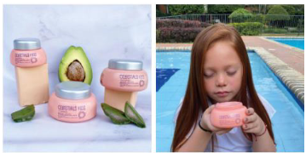
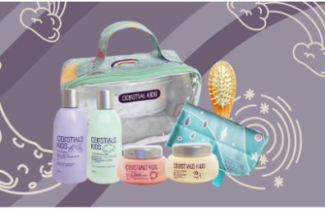
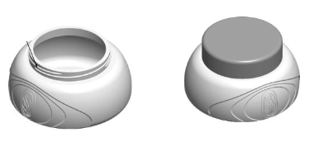
Tratamiento Gel CK
Finalistas: Celestial Home/Celestial Kids - Lina Uribe
Productos para el cuidado capilar, creados con ingredientes naturales y veganos que cuidan el cabello de los niños, mientras aportan al cuidado del medio ambiente. El envase presenta realces que replican las ondas del nombre de la empresa, al estar en alto relieve permiten que el envase no se deslice de las manos, dando más estabilidad y sujeción.

Slide 9
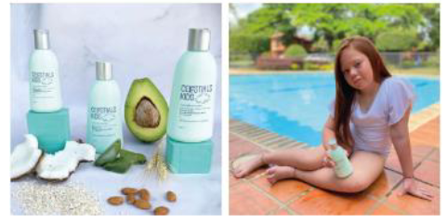
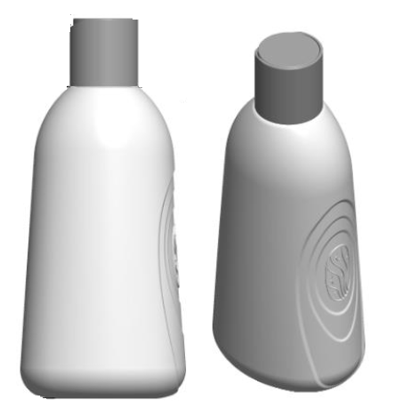
Envase CK
Finalistas: Celestial Home/Celestial Kids - Lina Uribe
Productos para el cuidado capilar, creados con ingredientes naturales y veganos que cuidan el cabello de los niños, mientras aportan al cuidado del medio ambiente. El envase presenta realces que replican las ondas del nombre de la empresa, al estar en alto relieve permiten que el envase no se deslice de las manos, dando más estabilidad y sujeción.

Slide 10
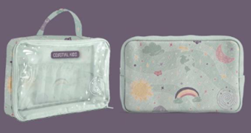
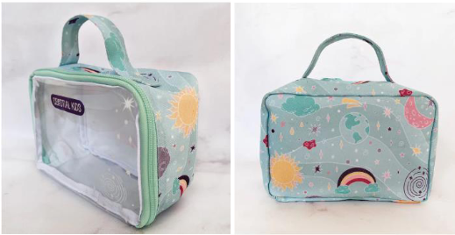
Estuche CK
Finalistas: Celestial Home/Celestial Kids - Lina Uribe
Productos para el cuidado capilar, creados con ingredientes naturales y veganos que cuidan el cabello de los niños, mientras aportan al cuidado del medio ambiente. El estuche está elaborado en lona poliéster, con sublimación personalizada en la parte posterior, lateral y agarre, vinilo transparente al frente, que permite guardar los productos de línea diaria.

Slide 11
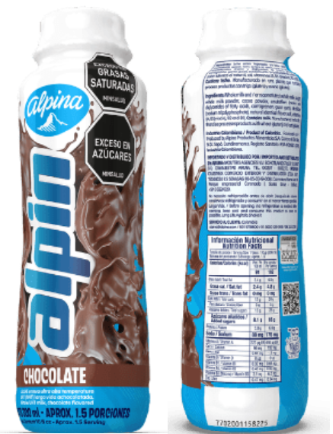
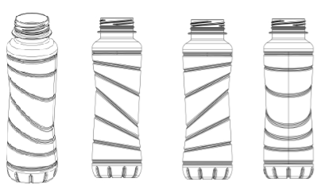
Botella Alpin
Finalistas: ALPINA PRODUCTOS ALIMENTICIOS S.A. / Nicolo Baldassar, Vittorio Carrer
El diseño se distingue por su estética atrevida y carismática que se traduce en un envase moderno y cautivador. El diseño, es el primero de su clase en Colombia, lo que lo hace especialmente atractivo en el mercado. Con su apariencia fresca y vibrante, este envase ha destacado en los estantes al atraer la atención de los consumidores.

Slide 12
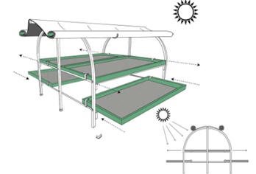
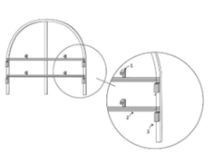
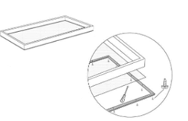
SECADOR DE GRANOS DE CAFÉ LAVADO
Finalistas: Marco Aurelio Díaz Fierros
Equipamiento agrícola para la post cosecha de café. Permite realizar el proceso de secado de manera controlada, proteger el producto de cambios de clima y agentes contaminantes, realizar un secado uniforme a la sombra, en un tiempo óptimo de secado. Mantiene el grano del café en el rango óptimo de porcentaje de humedad del 12% y la viabilidad del grano.

Slide 13
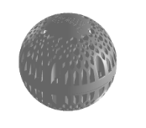
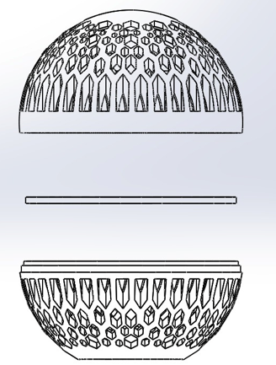
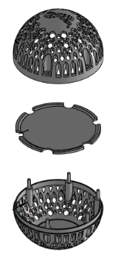
ESFERA DOSIFICADORA
Finalistas: ERFINDER - Lorenzo González Fernández
Dispositivo dosificador de producto químico, desechable para la desinfección de agua en cualquier tipo de depósito que contenga agua en bajos y altos volúmenes y que su requerimiento principal sea mantener el agua desinfectada para sus diferentes usos. Permite que el producto entre en contacto con el agua por su diseño en forma de PANAL DE ABEJA. Materiales 100% reciclables.

Slide 14
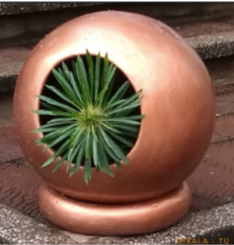
Maceta Rotable
Finalistas: Fernando De Anda Bejarano
El diseño es una forma universal de “globo terráqueo” de aceptación orgánica, con diseño atemporal. Parte de su atractivo visual consiste en su simpleza. Estéticamente armonioso y con versatilidad del diseño para ser replicado en materiales diversos según la necesidad del color, textura y tamaño.

Slide 15
GANADORES
PRIMER LUGAR
Maceta Rotable
Fernando De Anda Bejarano

Slide 16
GANADORES
SEGUNDO LUGAR
Botella Alpin
ALPINA PRODUCTOS ALIMENTICIOS S.A. / Nicolo Baldassar, Vittorio Carrer

Slide 17
GANADORES
TERCER LUGAR
Tratamiento Gel CK
Celestial Home/Celestial Kids - Lina Uribe

Slide 18
MENCIÓN DE HONOR
ESFERA DOSIFICADORA
ERFINDER - Lorenzo González Fernández

Slide 19
MENCIÓN DE HONOR
SECADOR DE GRANOS DE CAFÉ LAVADO
Marco Aurelio Díaz Fierros

Slide 20
MENCIÓN DE HONOR
Envase CK
Celestial Home/Celestial Kids - Lina Uribe

Slide 21
LOS MEJORES DISEÑOS INDUSTRIALES MEXICO-COLOMBIA-GUATEMALA

